Slide 1
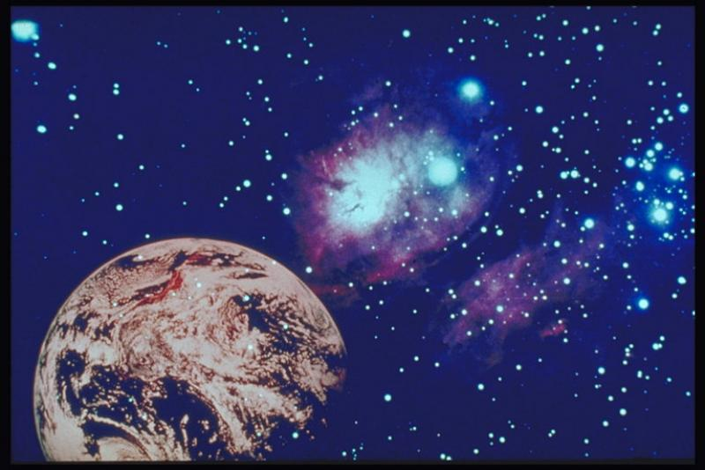
Проект
Космические просторы
Радкевич Л.М.
Г. Гаврилов-Ям, МДОБУ д/с №10
Подготовительная группа «Журавушка»

Slide 2
Тип проекта: - исследовательский - игровой Продолжительность: краткосрочный Участники проекта: воспитатель, дети, родители. Цель: формирование у детей старшего дошкольного возраста представлений о космическом пространстве, Солнечной системе и ее планетах, освоении космоса людьми.

Slide 3
“Человечество не останется вечно на земле, но, в погоне за светом и пространством, сначала робко проникнет за пределы атмосферы, а затем завоюет себе все околосолнечное пространство” К. Циолковский

Slide 4
Актуальность: актуальность данного проекта обусловлена тем, что космос – это обширная тема для исследовательской деятельности, вызывает интерес у детей и дает возможность многосторонне развивать личность дошкольников. Проблема: способствовать развитию у ребенка представления об окружающем мире до глубин Вселенной, не зазубривая научные истины, а открывая их самому.

Slide 5
Предполагаемые результаты
Потребность
Дети хотят больше узнать о космическом пространстве с помощью разных источников

Slide 6
Предполагаемые результаты
Образ желаемого результата
Дети проявляют интерес к жизни космоса и его многообразию и предлагают разные варианты поиска информации

Slide 7
Предполагаемый результат
Мотив
Дети высказывают свои предположения о наличии жизни на других планетах.
( В космосе могут жить люди? Найдется ли цивилизация на другой планете? На луне живут лунатики?)

Slide 8
Предполагаемый результат
Целеполагание
Дети находят информацию совместно с педагогом об интересных фактах и событиях космоса

Slide 9
Предполагаемый результат
Планирование
Дети совместно с педагогом составляют план
последовательности действий для собрания
информации о космосе (планетах солнечной
системы, космических телах, космонавтах и т.д.).
Совместно с педагогом собирают информацию из
книг, интернета, устных рассказов взрослых:
педагога и родителей.
Анализируют и делают общий вывод.

Slide 10
Предполагаемый результат
Действия
Дети совместно с педагогом собирают познавательную информацию о космосе.
Играют в дидактические, подвижные, сюжетно-ролевые игры.
Проводят опыты.
Составляют фантазийные рассказы о неизведанной планете.
Просматривают презентации с комментариями.
Заучивают стихотворения, прослушивают аудиозаписи песен.
Рассматривают иллюстрации, слайды о космосе.
Конструируют ракеты из бросового материала.

Slide 11
Анализ
Дети делятся собранной информацией, показывают свои работы и рассказывают о них

Slide 12
Задачи
Продолжать расширять представление детей о многообразии космоса.
Способствовать ознакомлению детей с историей освоения космоса. Познакомить с первым лётчиком-космонавтом Ю.А. Гагариным. . Развивать связную речь, творческое воображение, фантазию, умение импровизировать.
Воспитывать взаимопомощь, доброжелательное отношение друг к другу, гордость за людей данной профессии, к своей Родине.
Привлечь родителей к совместной деятельности.

Slide 13
Содержание деятельности
Формирование потребности
НОД «Космос»
Беседа «Первый полет Ю.А. Гагарина в космос»
Сюжетно-ролевая игра «Мы изучаем космос»

Slide 14
Содержание деятельности
Формирование области желаемого результата
НОД «Подготовка космонавтов»
Дидактическая игра «Почему Луна не падает»
Стихи и загадки о космосе

Slide 15
Содержание деятельности
Формирование мотива
Просмотр презентаций: «Космос», «Покорители»
Прослушивание аудиозаписей песен о космосе
Просмотр слайдов, иллюстраций, книг с последующим обсуждением
Информация в родительский уголок: «Как познакомить ребенка с космосом»
Стимулирование целеполагания
Дидактическая игра«Солнце»
Совместная деятельность родителей и детей: составление фантазийных рассказов, изготовление макетов ракет

Slide 16
Содержание деятельности
Стимулирование планирования
Постановка ближней системы перспективы (обговаривание воспитателя с детьми последовательности реализации задач проекта)
Координация выполнения действий
Опыты: «День-ночь», «Солнце – большая звезда»
Подвижные игры: «Невесомость», «Быстрые ракеты»
Продуктивная деятельность родителей и детей: конструирование «Ракеты», составление фантазийных рассказов

Slide 17
Содержание деятельности
Оценка результата
Выставка работ
«Мы – инженеры конструкторы»
(совместная работа родителей и детей)

Slide 18
УМК
Методическое обеспечение
Дидактическая игра: «Почему луна не падает?», Солнце»
Подвижная игра: «Невесомость», «Быстрые ракеты»
Сюжетно-ролевая игра «Мы изучаем космос»
Дидактическое обеспечение
Презентации: «Мы изучаем космос», «Покорители»
Слайдшоу «Космические просторы»
Аудиозаписи песен: «Межпланетный круизер», «Знаете, каким он парнем был»
Совместные работы родителей и детей: составление фантазийных рассказов, конструирование «Ракеты»
Notes:
Покорители»

Slide 19
Результативность работы
Общий уровень достижения образовательного результата детьми и каждого образовательного результата (педагог Радкевич Л.М.)
Фотоматериалы события

Slide 20
Спасибо за внимание!

